Slide 1
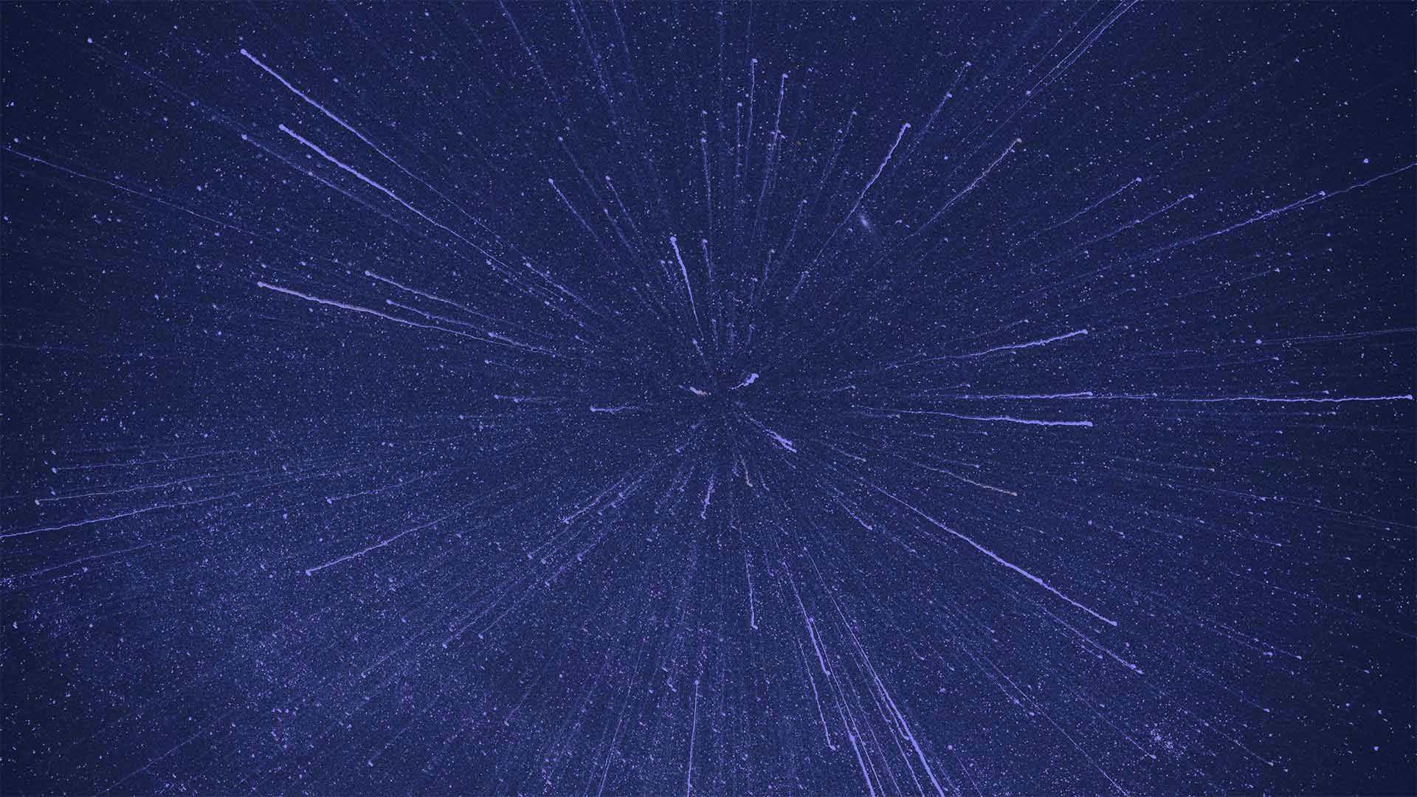





Introduction aux prospectives IP2I
AG IP2I, 7 Avril 2023
Programmes futurs en Physique des Hautes Energies et feuille de route ECFA R&D détecteurs
D. Contardo

Slide 2

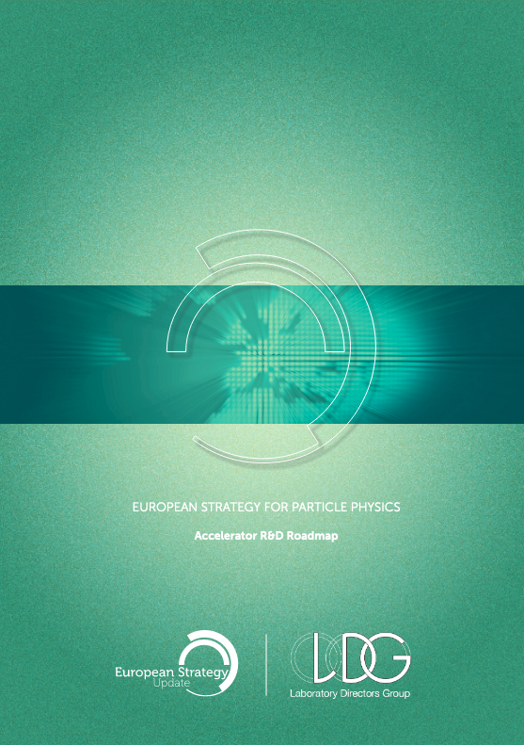

Stratégie Européenne élaborée avec la communauté internationale sous l’égide du CERN – feuilles de routes techniques préparées par l’ECFA
2020
Update of the European Strategy for Particle Physics Physics (Physics Briefing Book)
2021
Accelerator R&D roadmap
2021
Detector R&D roadmap
Procédure similaire en cours aux USA : 2022 Snowmass symposium physics briefing book, P5 strategy update automne 2023

Slide 3
Aperçu des projets de collisionneurs

Slide 4
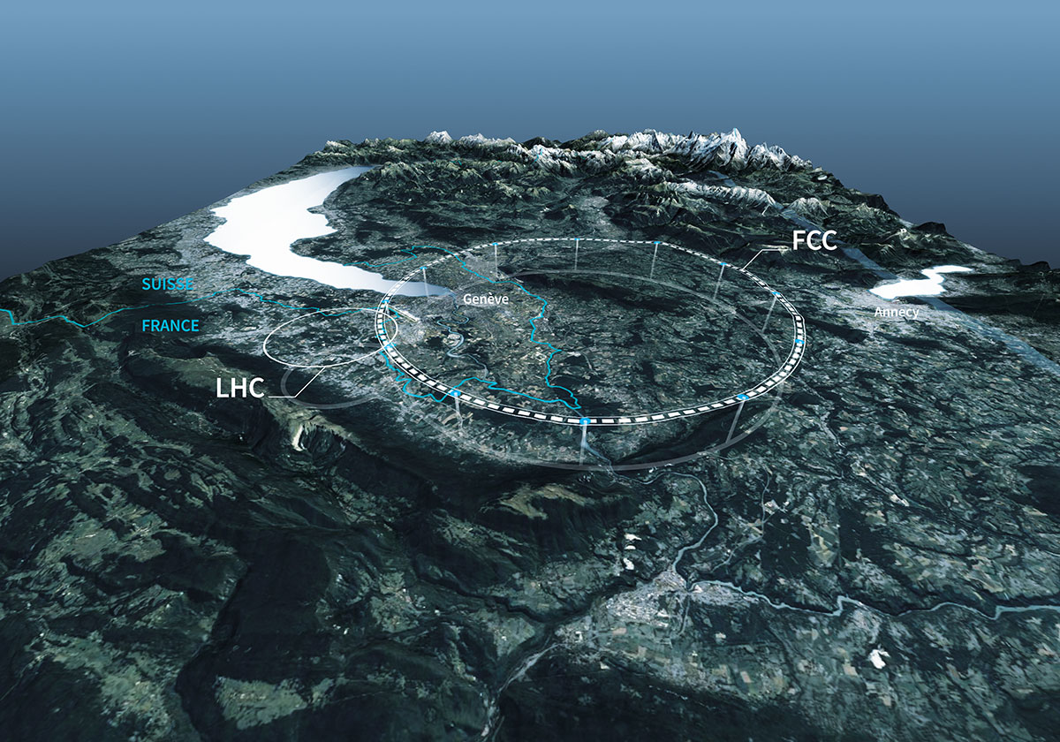
Conclusion principale de l’ESPP
“ An electron-positron Higgs factory is the highest-priority next collider…”
“Europe, together with its international partners, should investigate the technical and financial feasibility
of a future hadron collider at CERN with a centre-of-mass energy of at least 100 TeV and with an electron-positron Higgs and electroweak factory as a possible first stage”

Slide 5
FCC un des 3(4-5) concepts de collisionneurs
proposés en continuité du HL-LHC
1
4
2
3
5
Etat de R&D très avancé/intermédiaire/initial

Slide 6
Calendriers prévisionnels des projets
préparation - construction - ee, hh, μμ

Slide 7
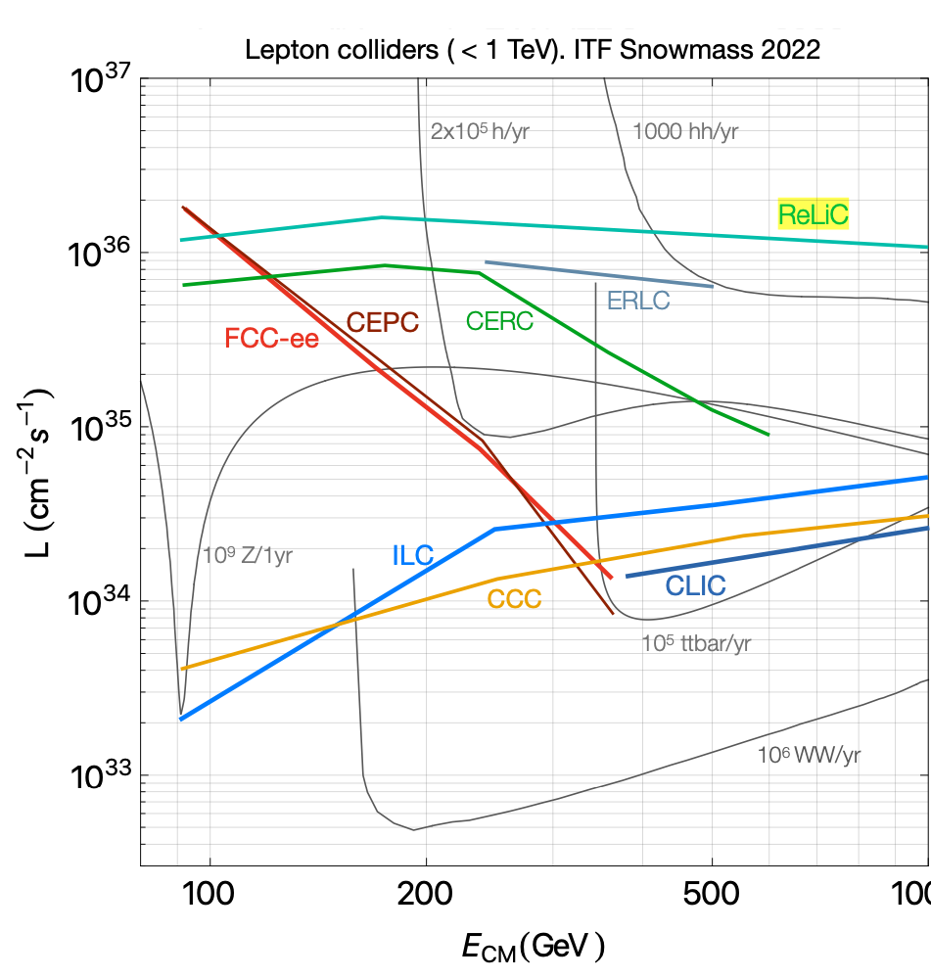
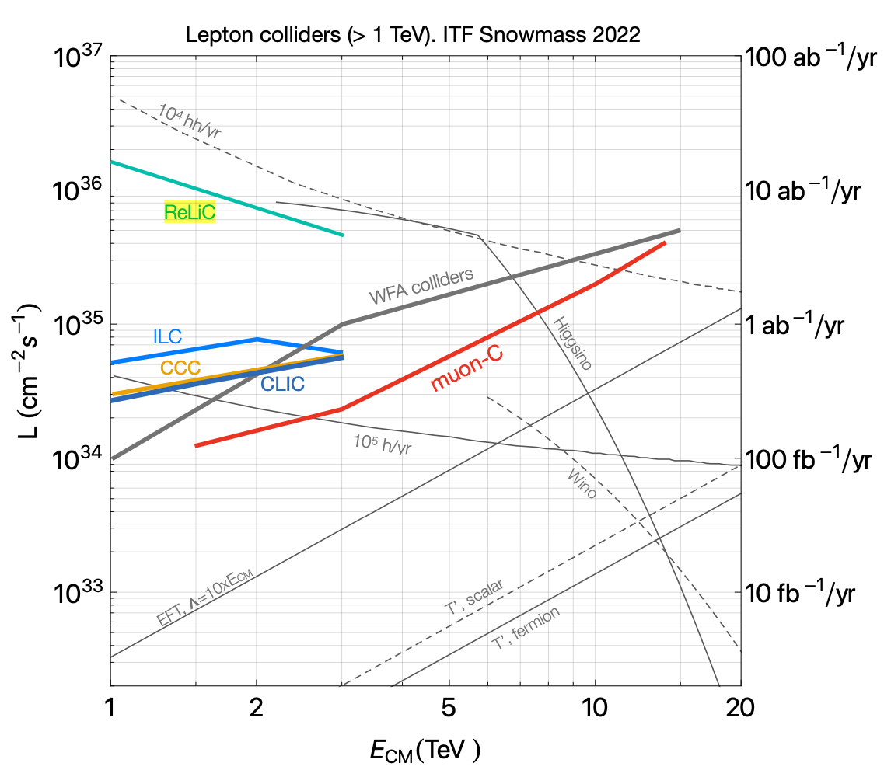
Projections de luminosité pour les collisionneurs leptons
(Snowmass collider implementation task force)
Z
H
per interaction point
WW
𝜈𝜈HH
10⁷s / year
ZH
ttH
tt
1
2-3 collisionneurs complémentaires en énergie/luminosité pour une couverture complète des domaines de physique
Collisionneur linéaire e-e usine à Higgs – complété par μ-μ recherche de particules massives
FCC-ee usine à Z/W (électrofaible, saveurs) et Higgs, complété par hh recherche de particules massives (+ e-h/Pb, Pb-Pb)

Slide 8
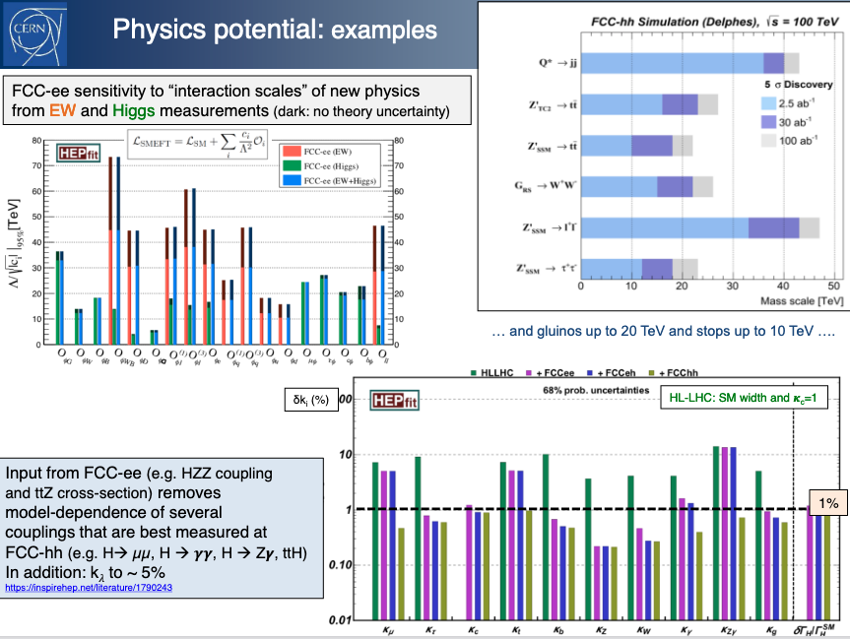
Potentiel de physique du FCC (ee, eh, hh)
Une vision intégrée de la recherche de nouvelles physique
F. Gianotti

Slide 9
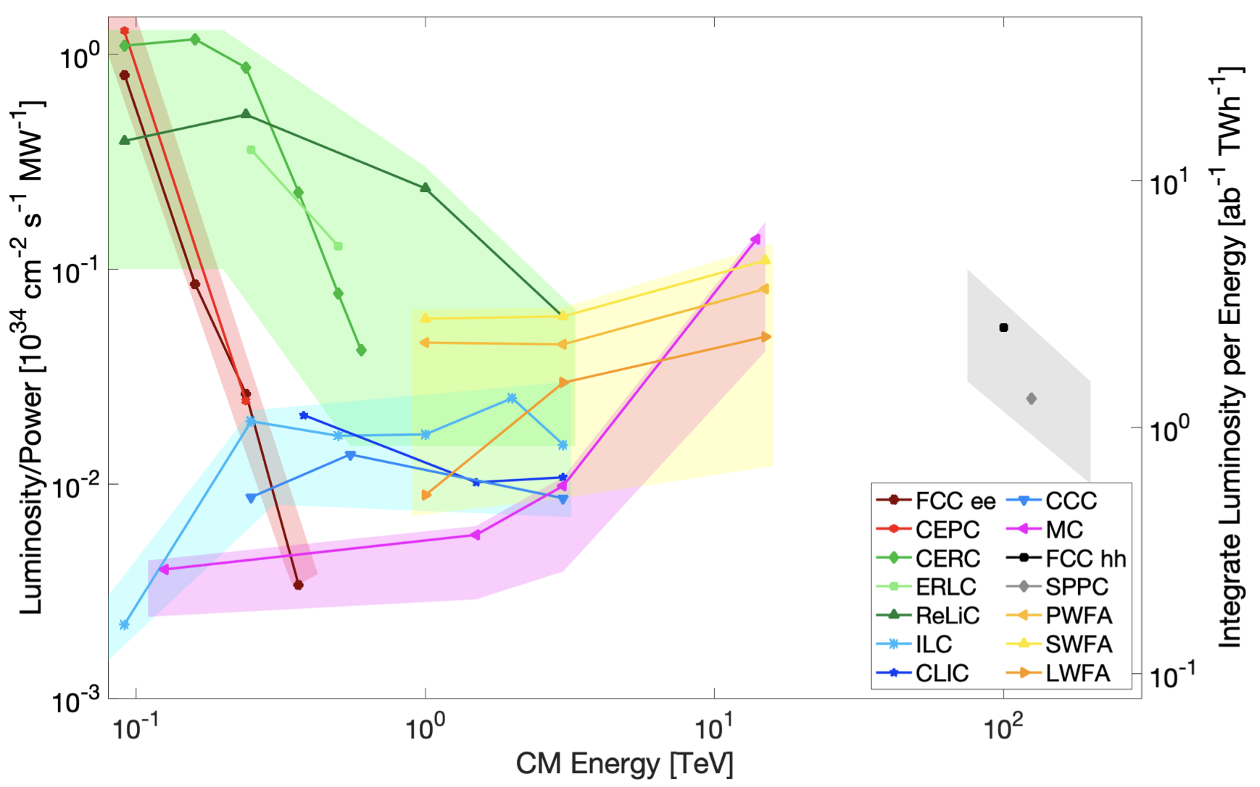
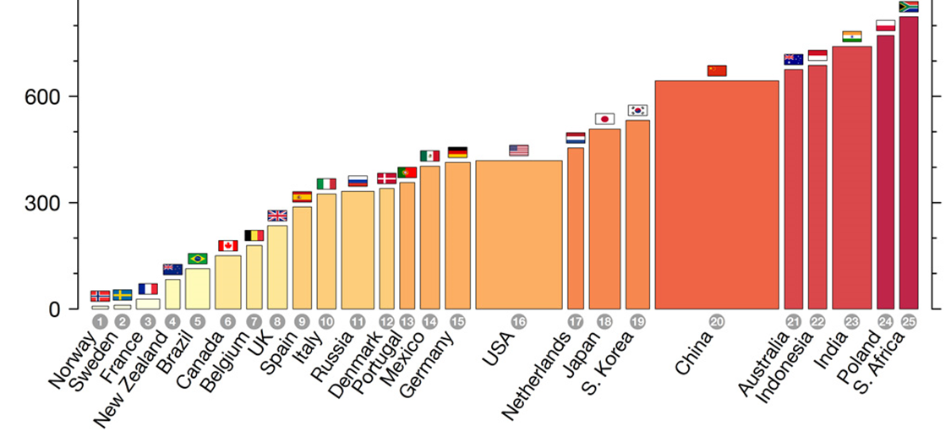
Bénéfices sociétaux et impact environnemental
sont des considérations importantes de viabilité des projets
en particulier la consommation d’électricité
luminosity per electrical power is one figure of merit
bands reflect uncertainties
France & Switzerland ≃ lowest electricity C content
per interaction point

Slide 10
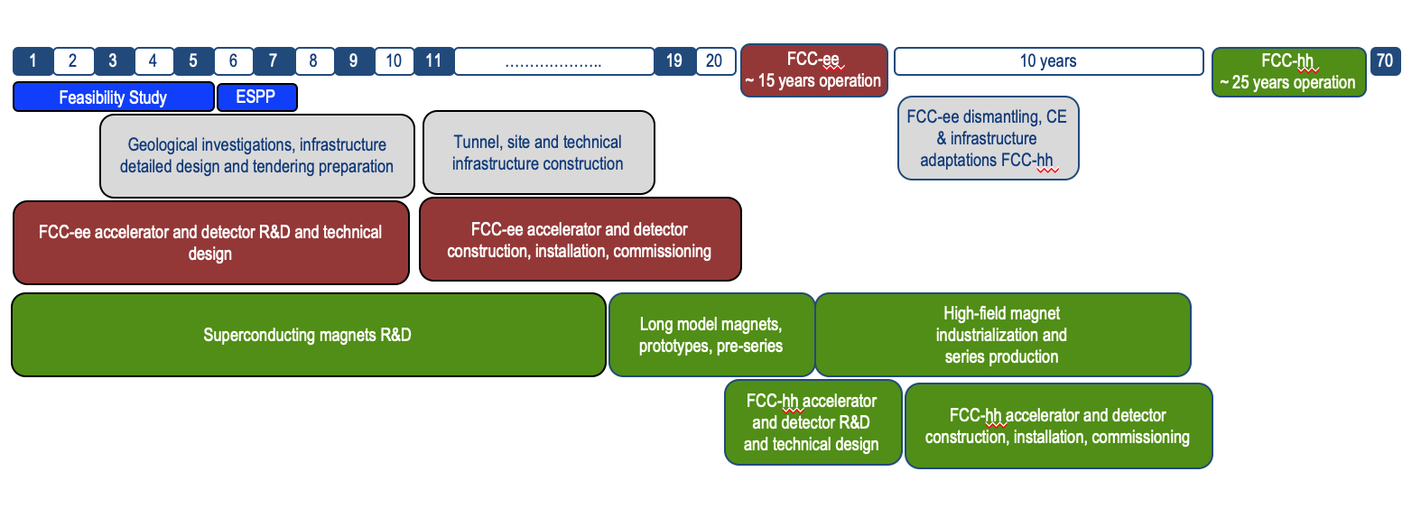
Planning technique du programme FCC
prospectives IP2I
R&D lepton colliders
FCC-ee specific system engineering
production
installation
planning détecteurs
FCC approval
physics
≃ 2070
2021
2026-27
2032
2035
2045-47
Long term R&D for FCC-hh, rate and radiation tolerance challenge

Slide 11
Aperçu des concepts de détecteurs

Slide 12
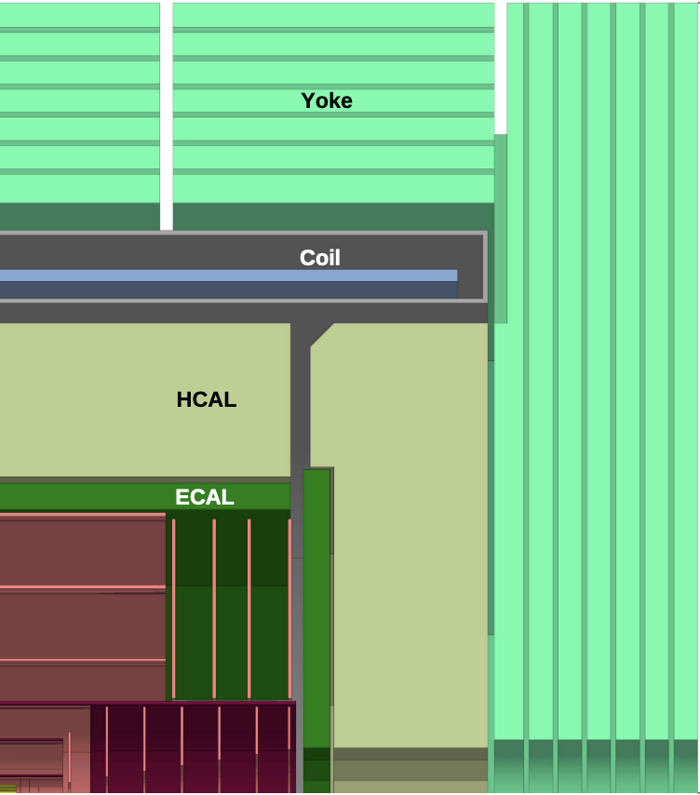
Concept de détecteur pour un collisionneur e⁺e⁻, secteur du Higgs
défi de précision pour la trajectographie et la calorimétrie
ex. FCC-ee CLD*
m
6
Trajectoire des muons
5
Solenoid superconducting magnet 2 to 4 T
4
Energie des hadrons
High Granularity PFlow calorimeter
to resolve Z/W jet decays
3
Energie des électrons et photons
2
Trajectoire des particules chargées
Central Tracker Full Silicon (here) or TPC
1
Vertex Detector Silicon
0
* Facteur d’échelle aux conditions de faisceaux de FCC-ee des détecteurs proposés pour les collisionneurs ILC et CLIC

Slide 13
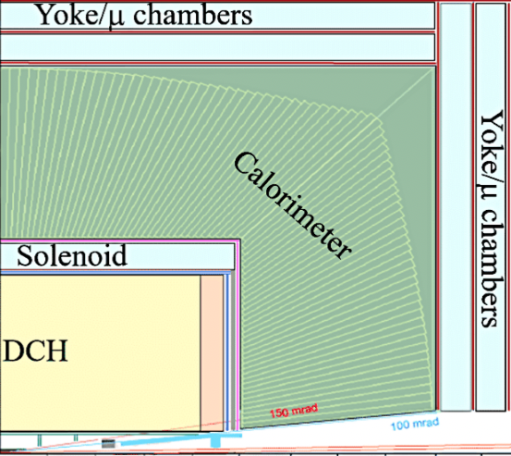
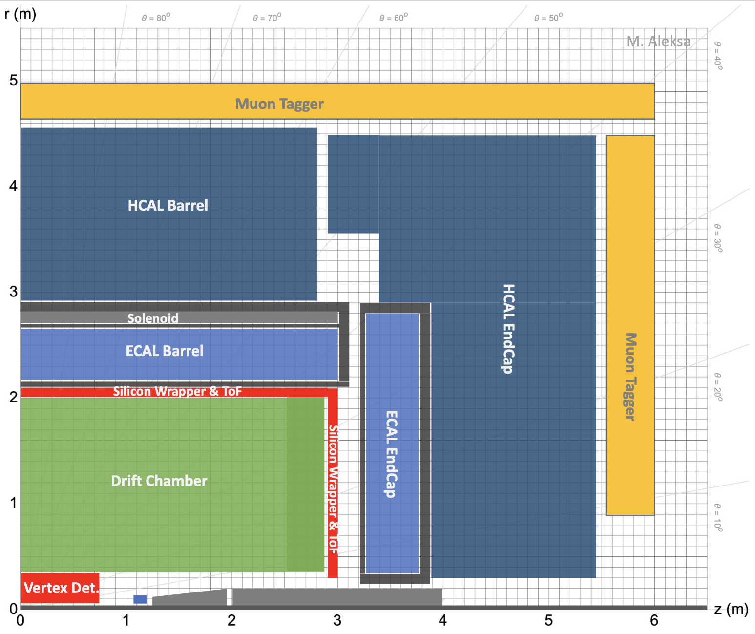
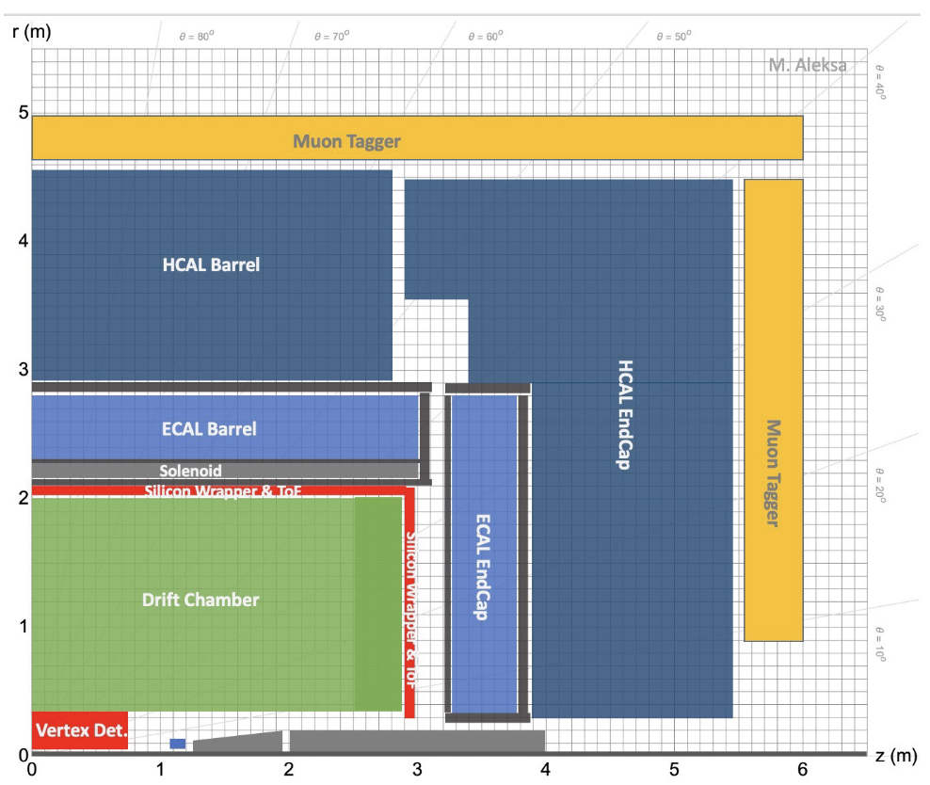
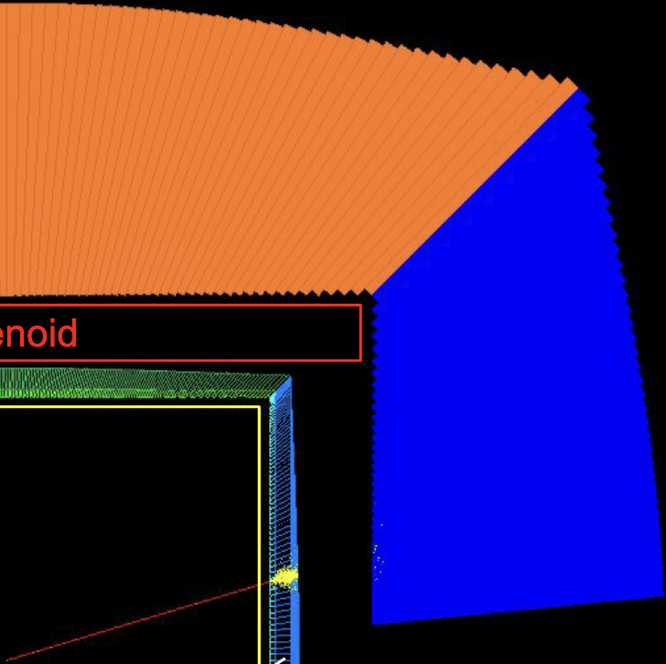
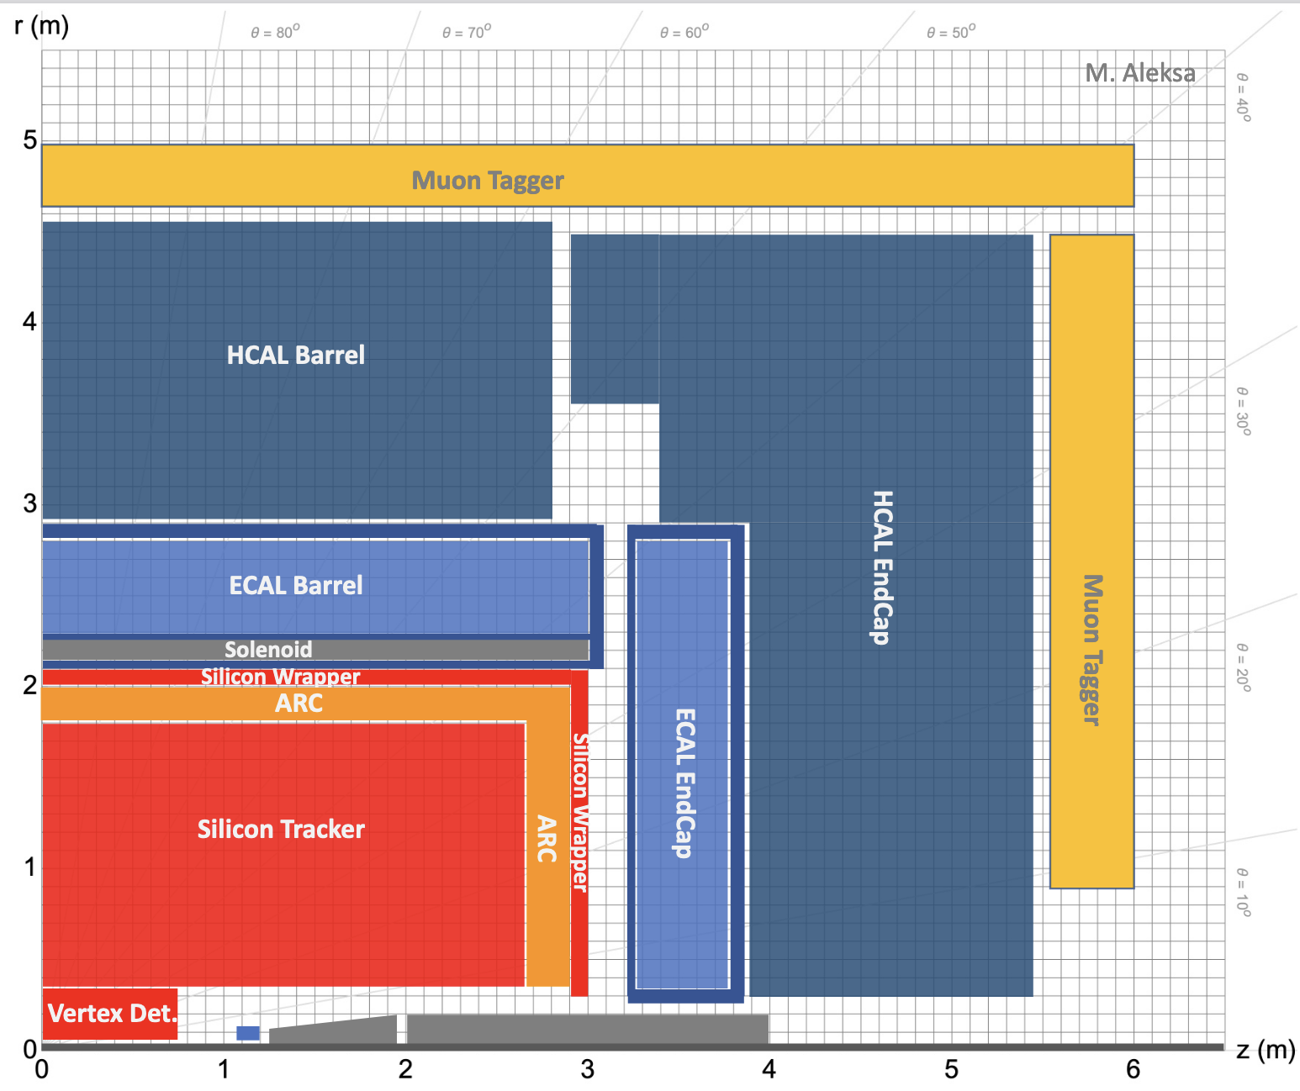
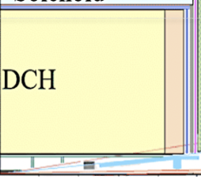
FCC-ee à la masse du Z, secteur électrofaible et saveurs
nouveaux concepts pour l’identification de particules, et la précision en énergie des photons
défis des erreurs systématiques de mesures: précision √s O(10⁻⁶), lumi. O(10⁻⁴), accep. O(10⁻⁵), B-field O(10⁻⁶)
FCC-ee can feature 4 detectors, 3 examples of concepts below
driven by calorimeters inside and/or outside solenoid, with tracking options exchangeable
m
m
6
6
5
5
4
Dual readout HCAL
4
3
3
2
2
1
1
6 m
5.5 m
6 m
0
0
ex. CLD with FST plus
PID RICH and ToF
ex. IDEA with DCH PID
crystal ECAL inside solenoid
ex. Noble Liquid ECAL inside solenoid with DCH
Complémentarité à étudier

Slide 14
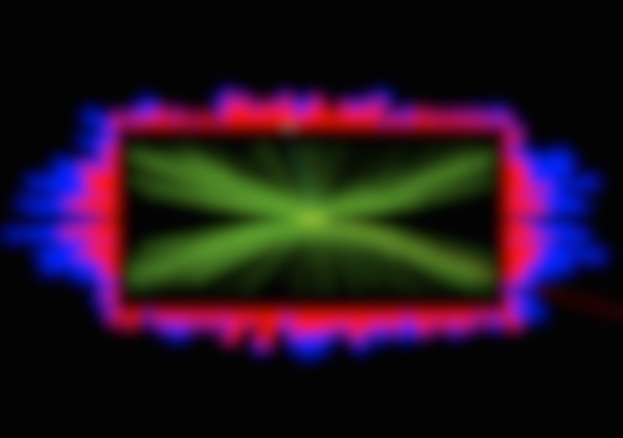
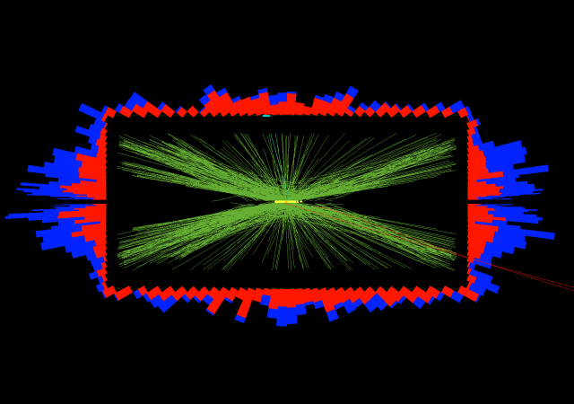
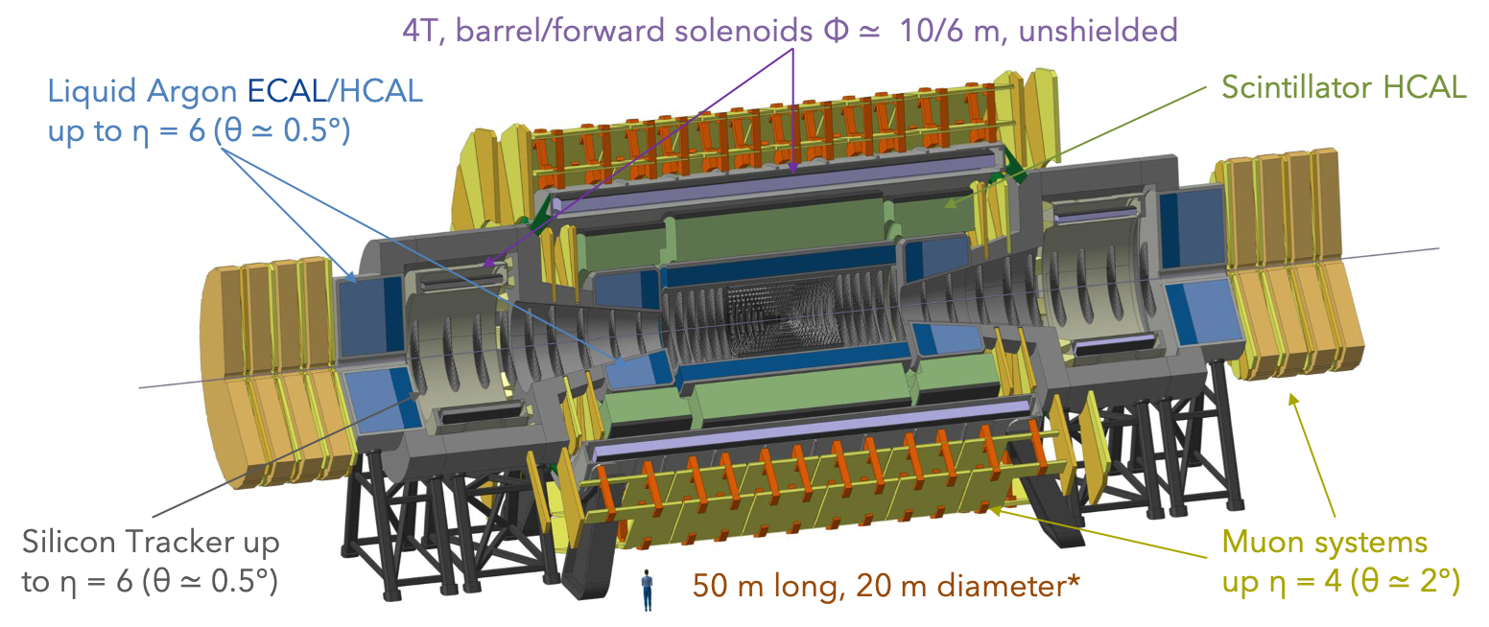
Concept de détecteur FCC-hh
défi de taux de collisions 30 GHz - <1000>/croisement (25 ns) et irradiation O(10²) x LHC
précision en 4D, espace et temps O(5) ps, nouvelles technologies pour la tolérance aux radiations
et l’électronique de lecture, de traitement et de transmission des données
3D tracking
4D tracking
FCC-hh collisions separated by <170> μm and <0.5> ps
coverage in forward regions increase due to the particle boost
https://cds.cern.ch/record/2842569/files/CERN-2022-002.pdf

Slide 15
Feuille de route ECFA
aperçu des enjeux et tendances de R&D

Slide 16
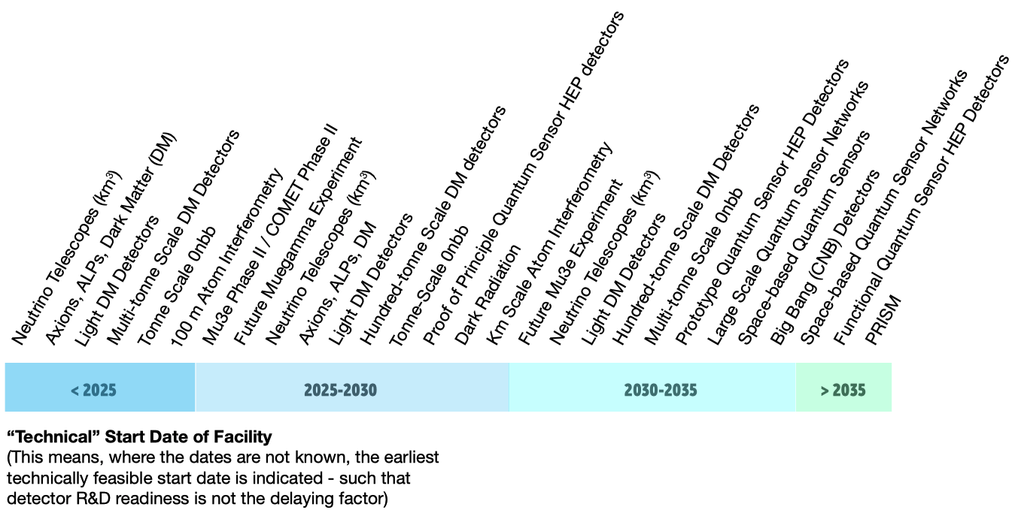
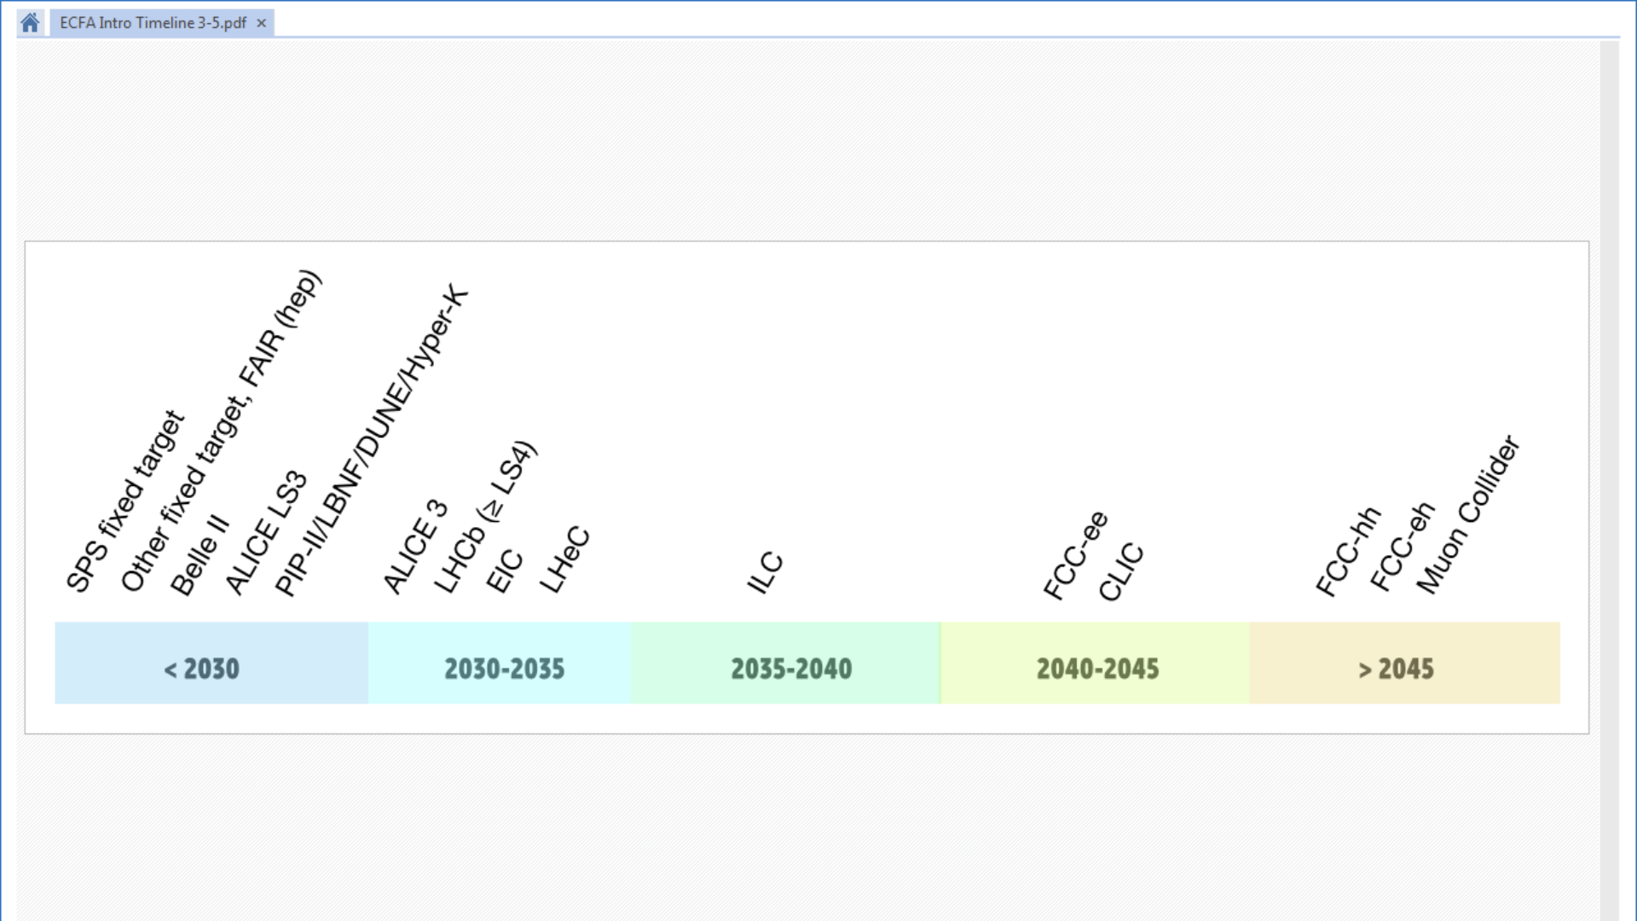
Feuille de route ECFA détecteurs R&D
établie pour satisfaire les besoins et le calendrier des programmes “stratégiques” de l’ESPP
    Future experiments at large accelerator facilities
    Future experiments at small accelerators,
    nuclear reactors, with cosmic rays
6 domaines technologiques considérés
Gas Detector, Liquid Detectors, Solid State Detectors, Particle ID & Photons, Calorimeters, Quantum
3 domaines transverses
Electronics and on-detector processing, Integration, Training
Test facilities and infrastructures, industrial partnership, networking considered for all
Nuclear Physics, AstroParticle (including Gravitational Wave) not considered, but NuPPEC and ApPEC invited to the process
And also joint ECFA - NuPECC - ApPEC seminars in 2019 - 2022 to develop common instrumental projects

Slide 17
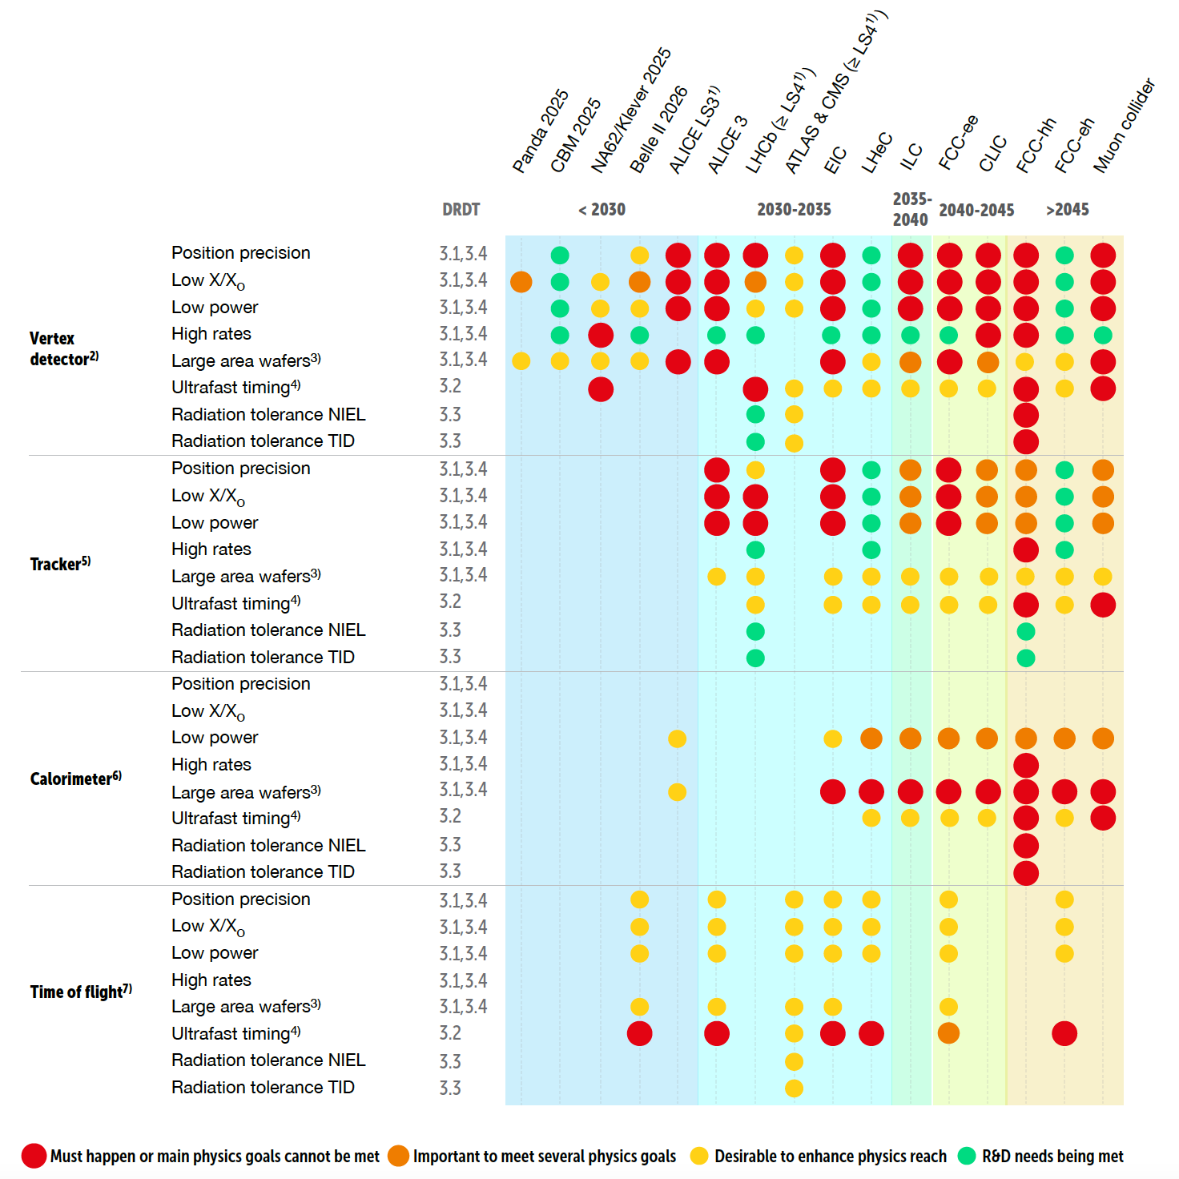
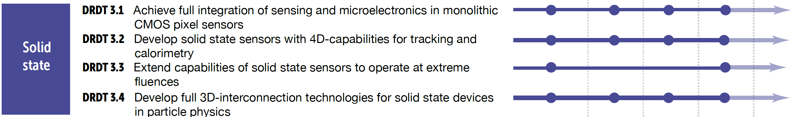
projets
ECFA roadmap DRD3: Solid State Detector
Semi-conductor sensors highly granular, fast,
transparent and radiation tolerant
contraintes
Thèmes de R&D
détecteurs
Criticité par projet

Slide 18
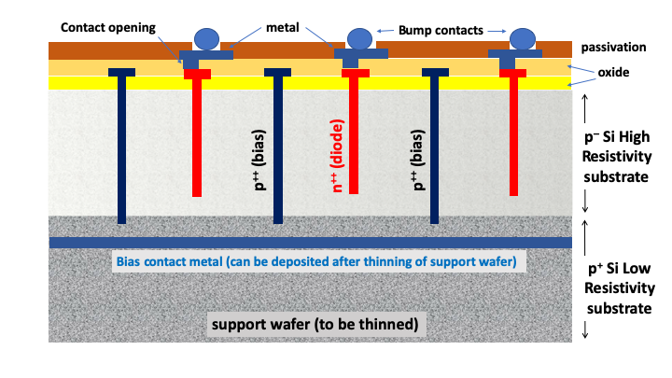
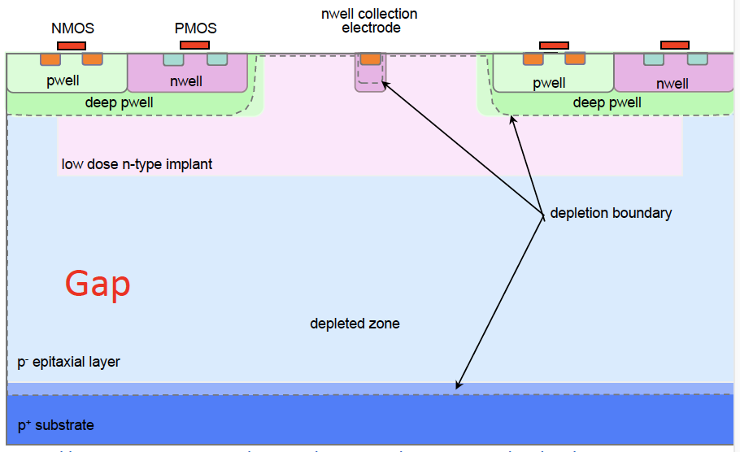
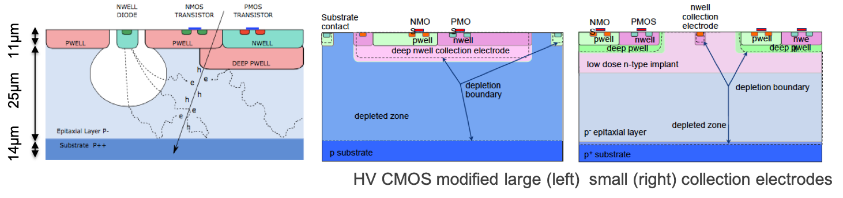
2 configurations de SSD
Hybrid design
electronics bumped or wire bonded to Si-sensor
highest rates & radiation tolerance
Monolithic CMOS
single CMOS imaging process
thinnest, highest granularity
planar sensors
3D sensors
small electrode
large electrode
Sujets de R&D (souvent corrélés et parfois en tension pour la performance)
  Finesse de gravure → densité de pixels, basse puissance
  Configurations et procédé de fabrication → formation/collection du signal
  Electronique rapide et basse puissance → précision en temps et hauts taux de données
  Senseurs de grande taille, très amincis → quantité de matière
  Technologies de connexion, intégration 3D des fonctions électroniques → optimisation densité/puissance
  Nouveaux matériaux semiconducteurs (WBG) → tolérance aux radiations

Slide 19
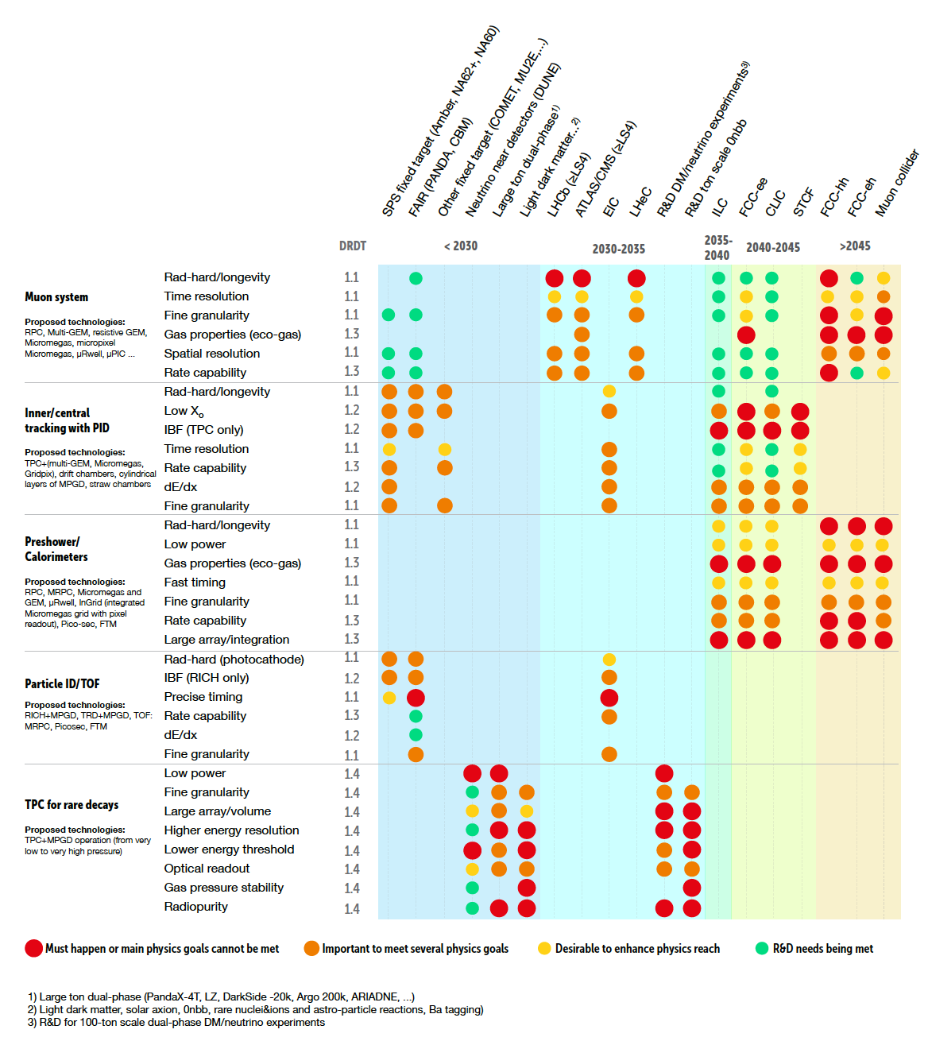
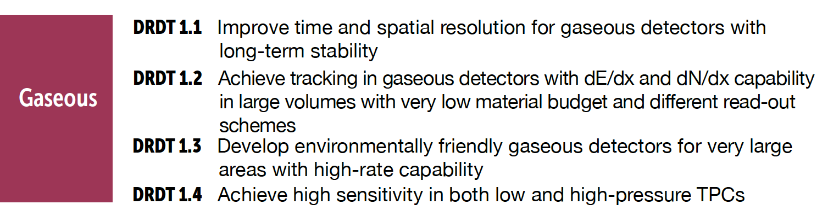
ECFA roadmap DRD1: Gaseous Detectors
Versatile (cost-efficient) systems in large areas
wide range of application as sensitive and/or readout elements

Slide 20
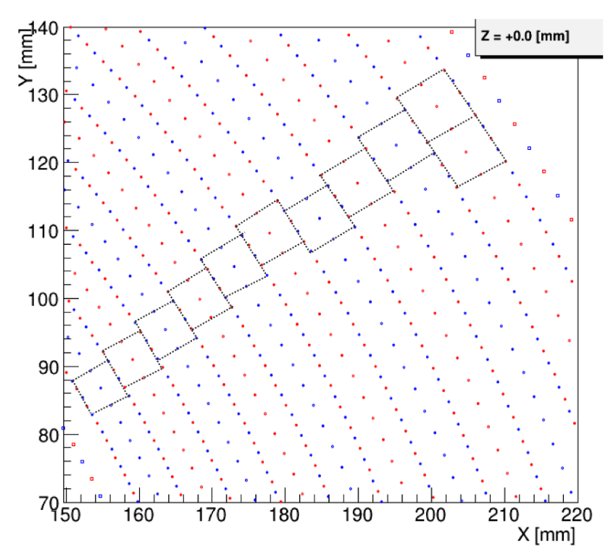
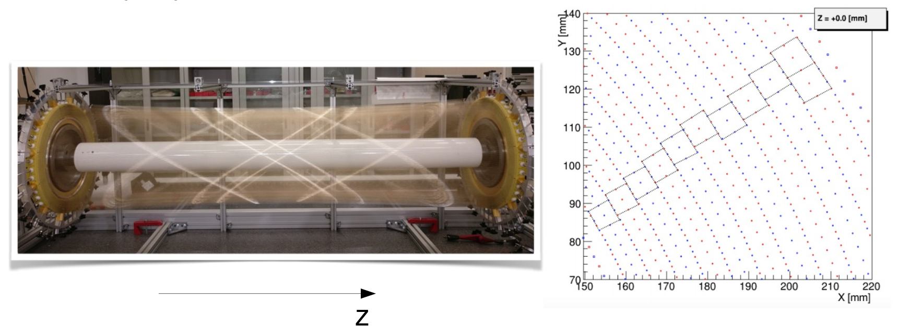
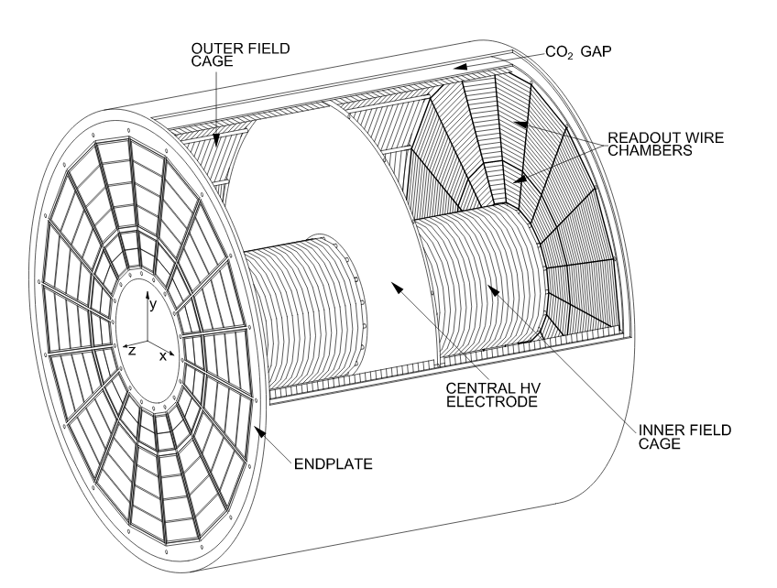
Chambre à Drift et Time Projection Chamber
pour la trajectographie centrale et l’identification de particules
ALICE TPC
Meg-II DCH
DCH engineering challenge
  large size design structure and production
  light and thin wires
TPC main challenge to reduce ion backflow
  operating conditions (gas, voltages, pressure)
  highly sensitive and granular readout MPGD
Nouveau concept de PID par dN/dx (+ dE/dx)
with waveform sampling • through cluster counting

Slide 21
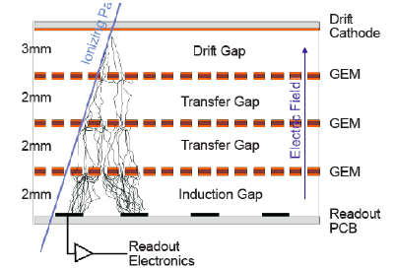
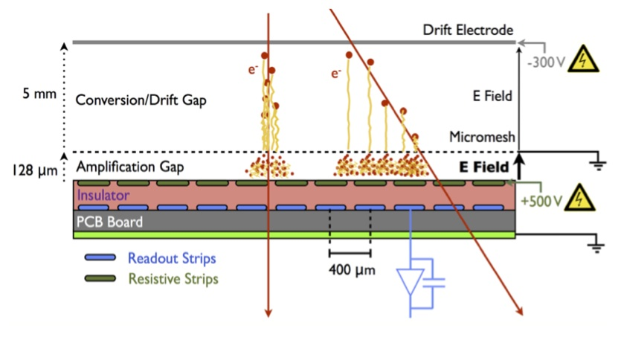
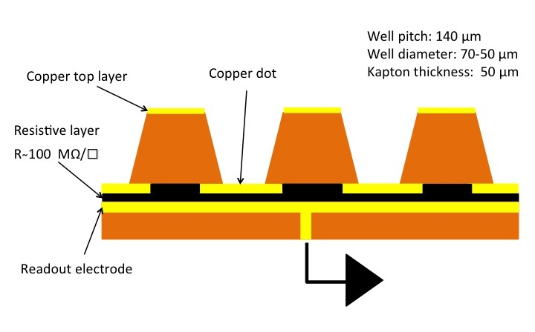
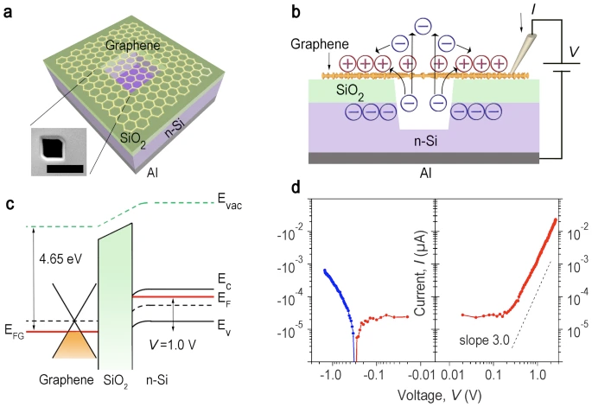
2 concepts de Micro Pattern Gas Detectors
pour la détection des muons ou comme systèmes de lecture de TPC ou de RICH
GEM
MicroMegas
Sujets de R&D
  granularité plus fine
  meilleure tenue flux instantané et irradiation
  impression 3D, dry plasma ink jet
  intégration monolithique avec l’électronique
  mélange gazeux à bas coefficient de GPW
  nouveaux matériaux ex. Graphene grid
CMOS MicroMegas
grown on pixel ASIC
μ -Resistive-Well

Slide 22
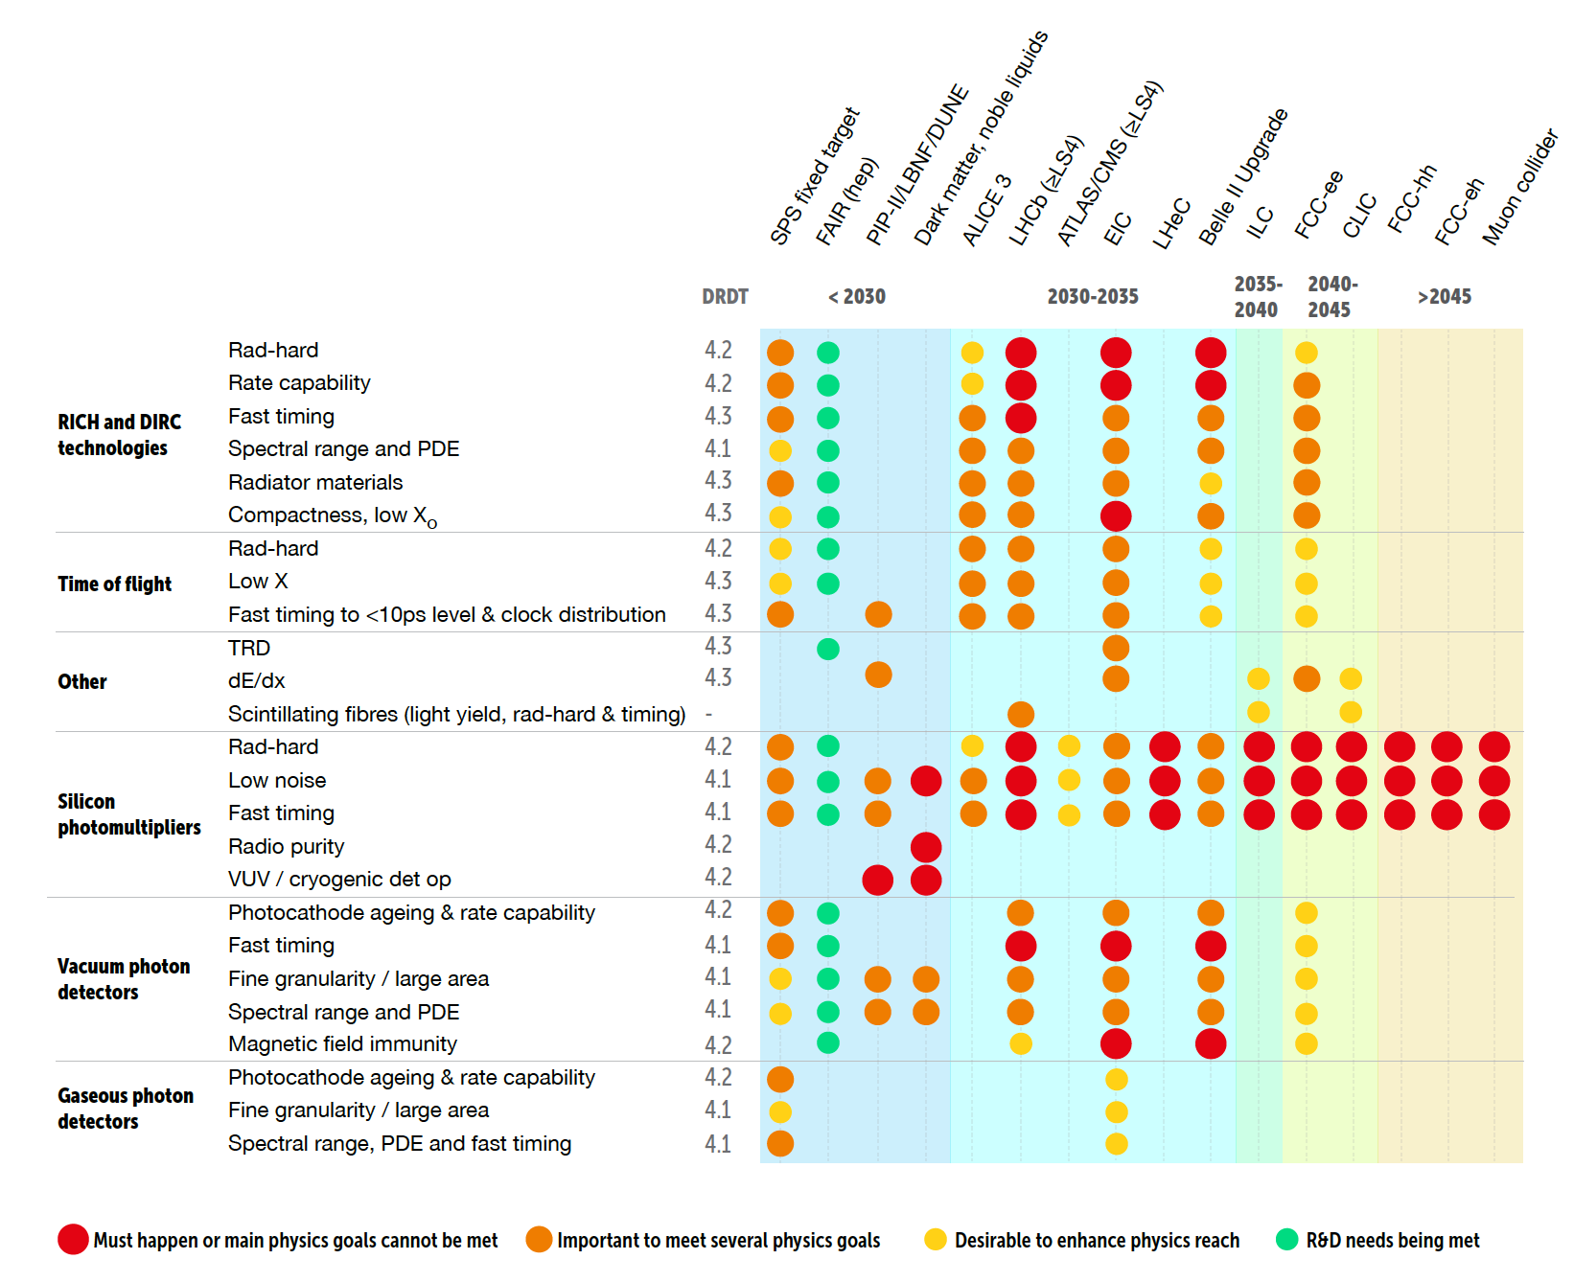
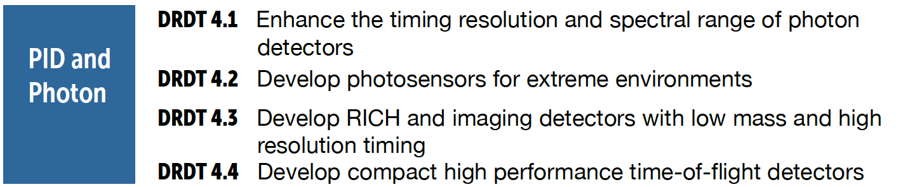
ECFA roadmap DRD4: Particle ID and photon
Ring Imaging Cherenkov and Time of Flight detectors
Sensitive materials producing light and photosensors

Slide 23
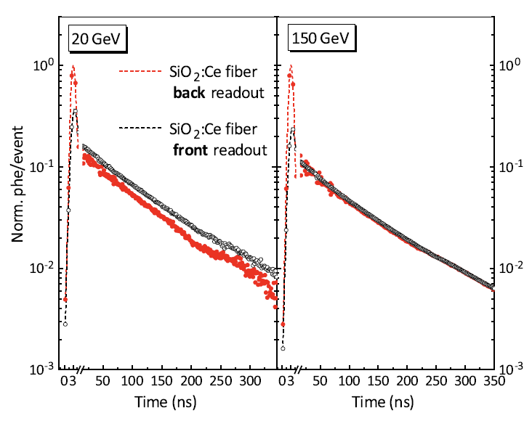
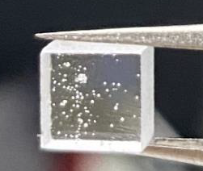
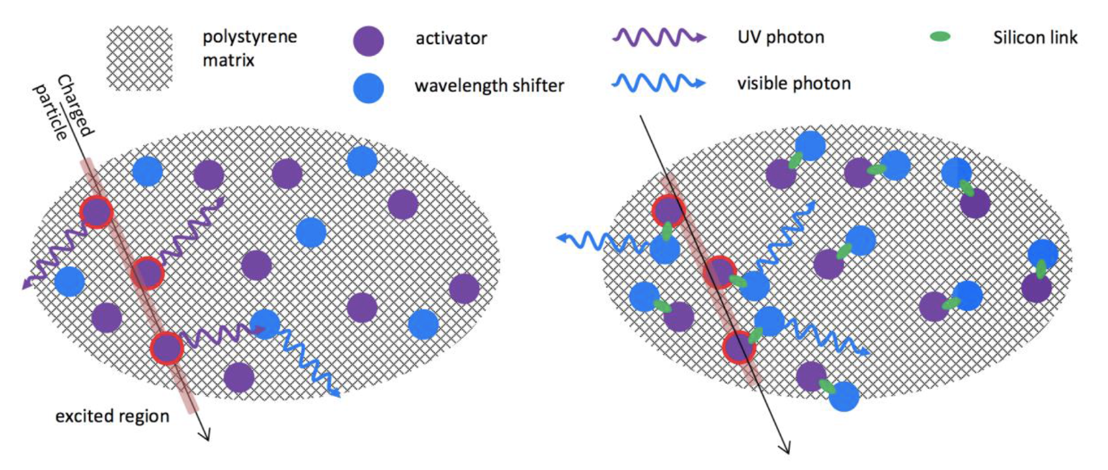
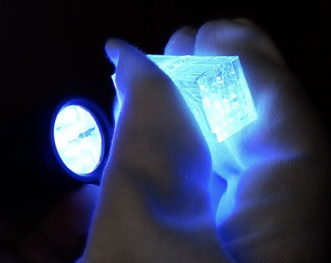
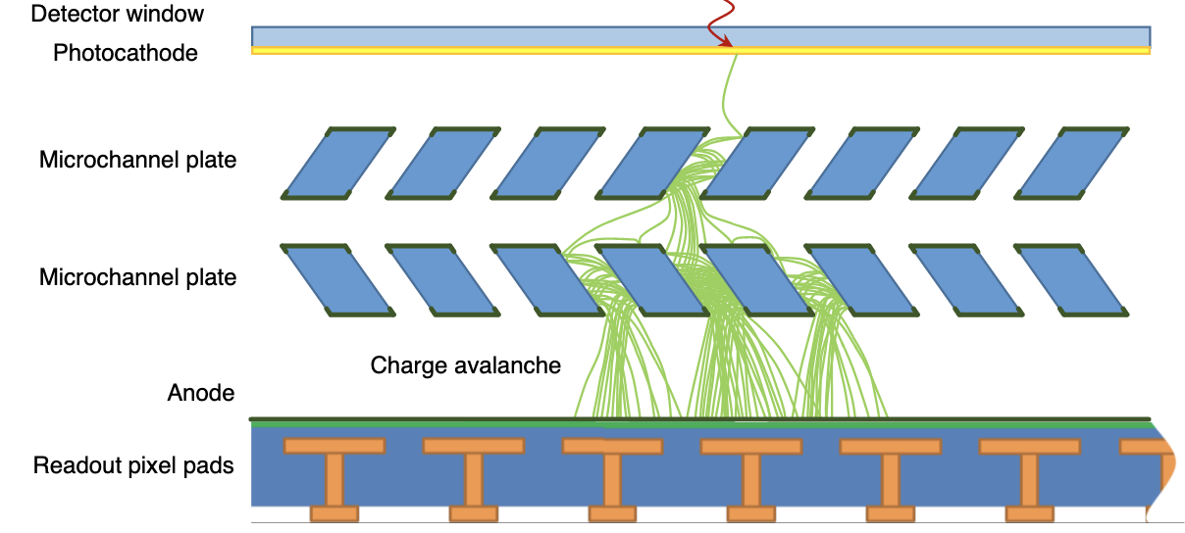
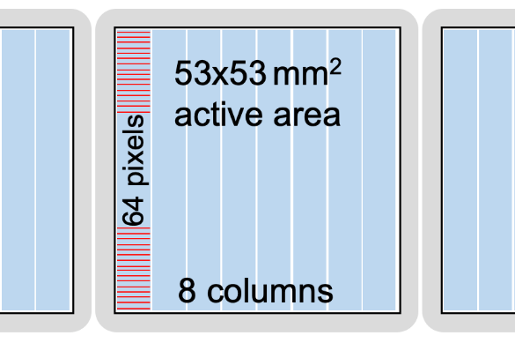
R&D matériaux scintillants et Cherenkov, photo-senseurs
Crystals for both scintillation & Cherenkov, luminophore, nano-materials ex. quantum dots
Fabrication process and 3D printing
Separate sources
with waveform sampling
luminophore
Quantum Dot ex. perovskite
embedded in polymer
Sapphire:Ti
Cerenkov
Scintillation
BaSiO₂
SiO₂:Ce₃ fibers
MCP-PMT, SiPM, SPAD
  Photocathode efficiency (MC-PMT), sensitivity in UV and Near Infrared Red (SiPM/ SPAD)
  Higher granularity and fill factors, monolithic integration with electronics
  Radiation tolerance (MCP-PMT), Dark Current Rates (SiPM/SPADs)
MCPM-PMT
SPAD

Slide 24
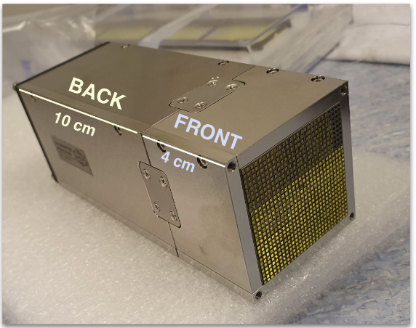
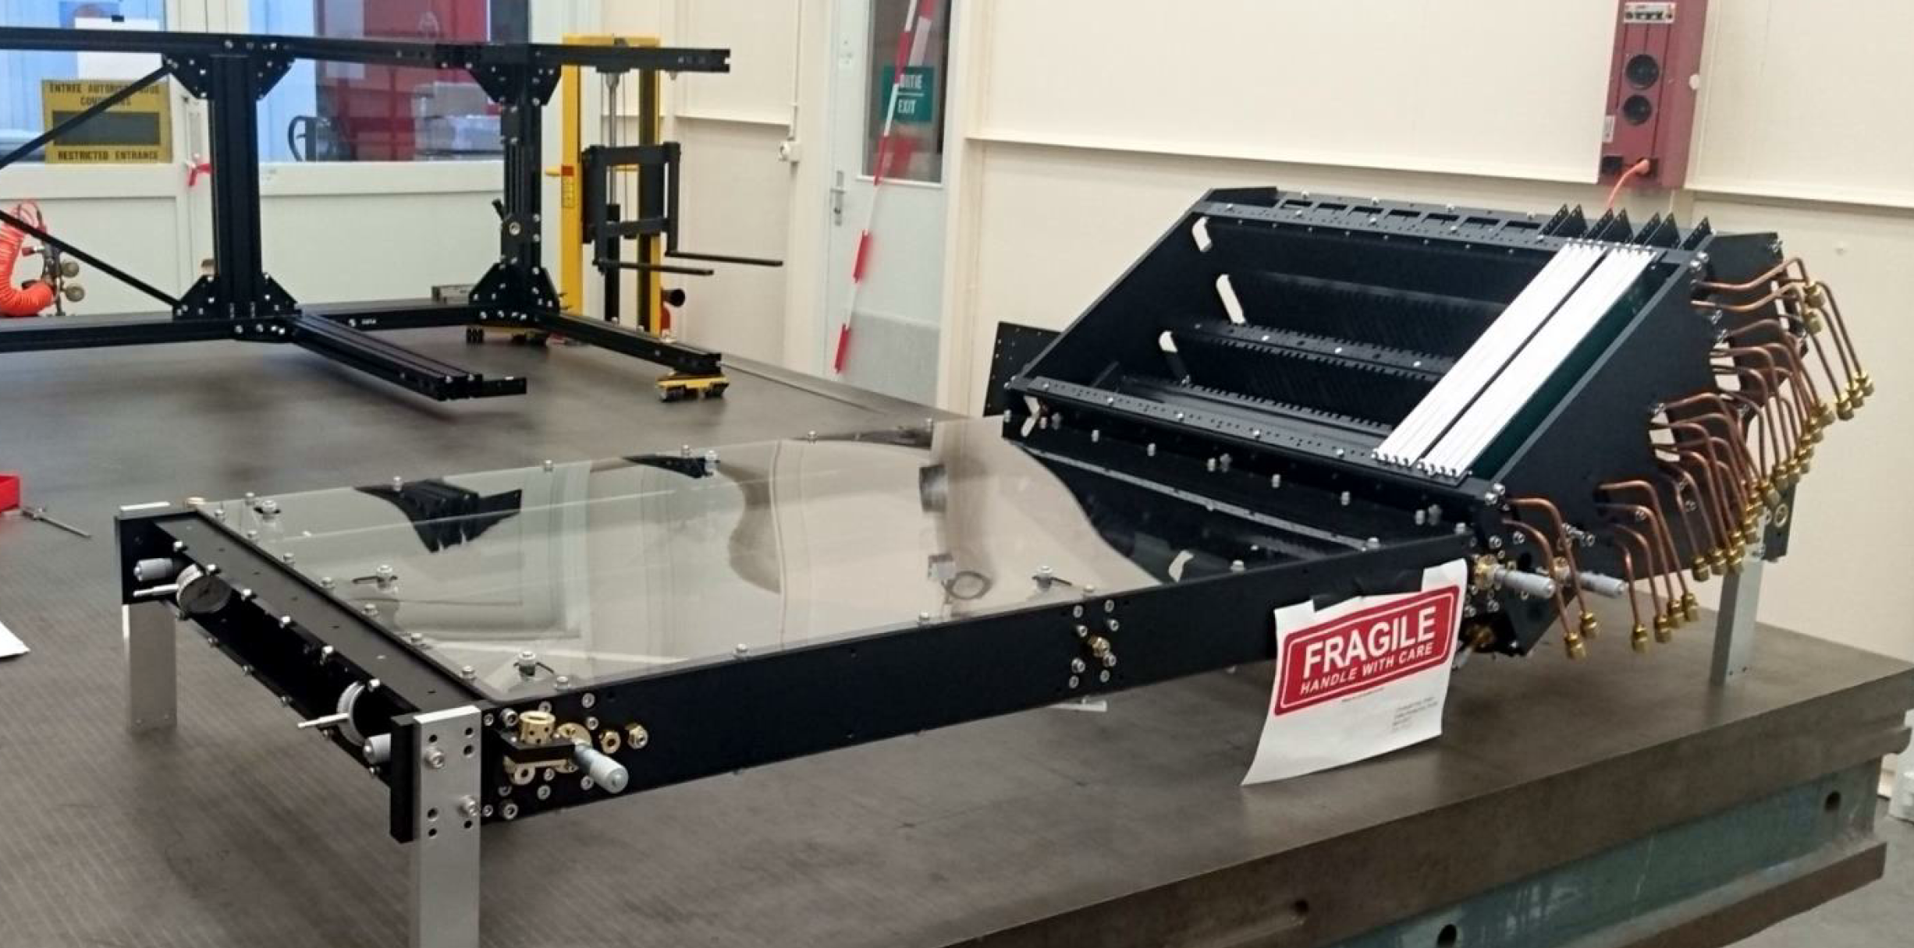
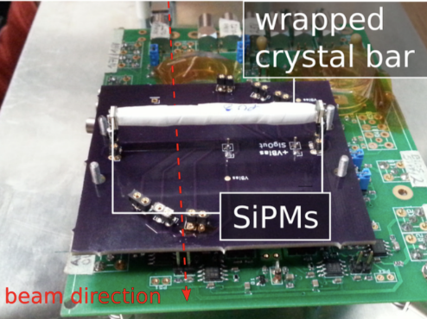
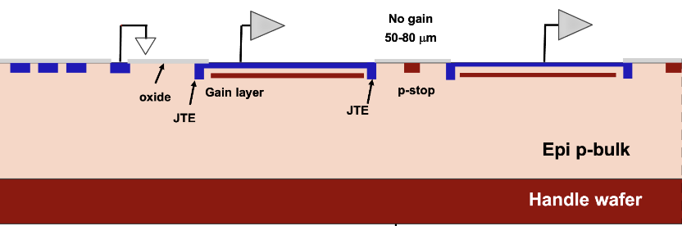
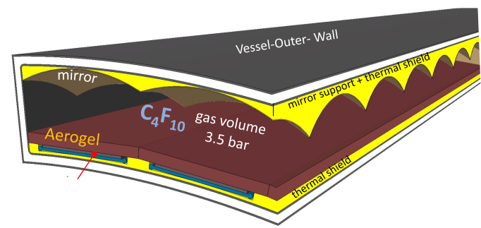
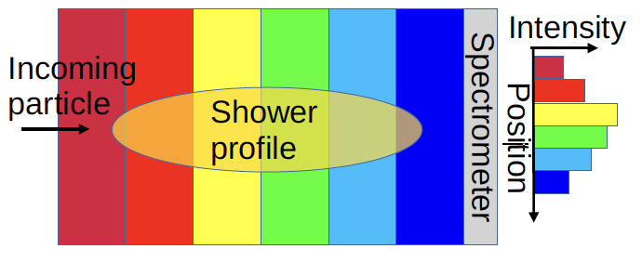
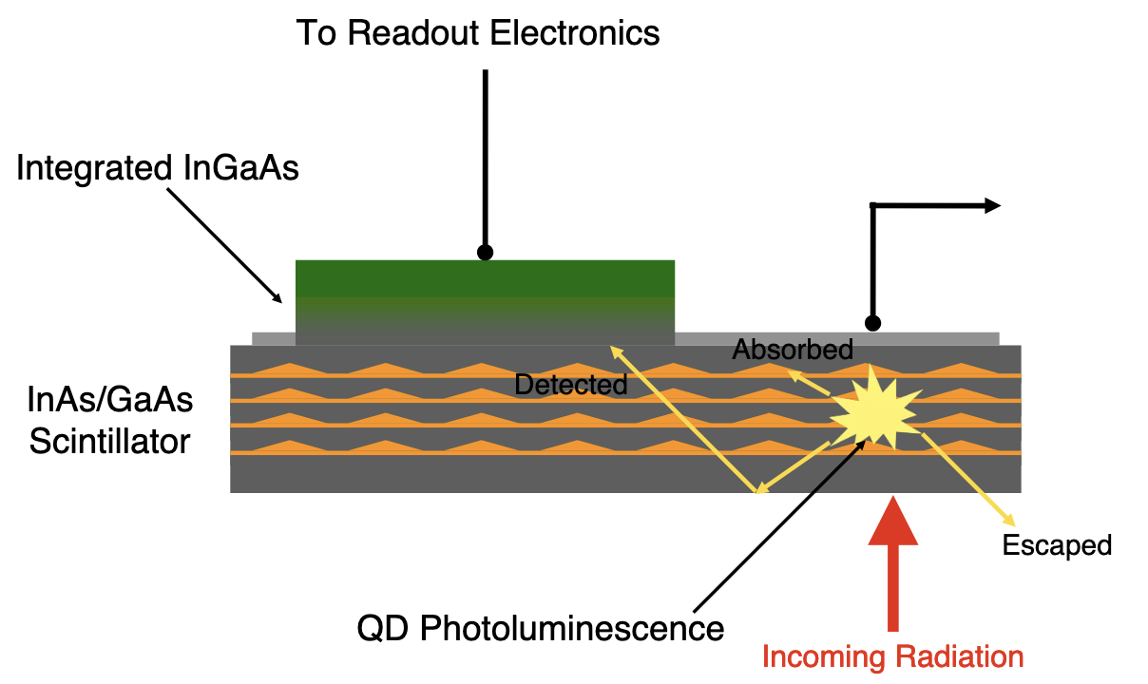
Systèmes de PID par cône Cherenkov et/ou temps de vol
objectif de précision moins de 10 ps
quartz/crystal/scint + MCP-PMT/SiPM + WS/ ToA-ToT ≃ 20 ps
Low Gain Avalanche Diodes and 3D SSD ≃ 25 ps
MicroMegas ≃ 25 ps
LHCb Spaghetti Calo.
LHCb TORCH RICH
CMS Timing Layers
New detector concepts RICH but also calorimetry and tracking
Thin Array of RICH Cells for FCC-ee
aerogel and gas radiator with single SiPMs readout
Quantum Dots concepts for segmentation in crystal calorimetry (left)
and 4D scintillating tracking monolithic photodiode sensors (right)
InGaAs photodiode
20 cm
InAs QD layers in GaAs
SiPM

Slide 25


ECFA roadmap DRD6: Calorimeters
Several concepts with specific performance
several sensor technology options

Slide 26




2 configurations de calorimètres, 4 classes d’éléments sensibles
Sampling
absorber (W/Pb/Cu/Fe/Brass)
Solid State, Scint. tiles/fibers, Gas, Noble Liquid
Homogenous
new concepts
High Granularity
Si-pads, scint. tiles/MPGDs
ECAL
crystal fibers
Opaque scintillator crystal grains
Shashlik EM concept
Scintillator + WLS
Spaghetti Dual Readout
Scint. & Cherenkov fibers
HCAL with
⊥ & // granularity
Noble Liquid (LAr)

Slide 27
Enjeux de R&D essentiellement au niveau systèmes
avec des éléments sensibles développés dans les autres DRD
High Granularity Calorimeter
  Improve sampling fraction for e-𝛾 energy
    monolithic Si-sensors, 3D electronics integration (DRD3)
      Consider pixel digital counting with < 10 ps time resolution for 5D shower profiling
    minimize power consumption to avoid/minimize cooling effects (DRD7)
Dual Readout calorimeter
  Single fibers providing dual readout of scintillating and Cherenkov light (DRD4)
  Waveform sampling for shower ToF (depth in calorimeter) (DRD7)
Noble Liquid Calorimeter
  Improve transverse and depth segmentation with large size multiple layer PCBs
  Cold electronics (DRD7)
  Light cryostat vessel, high density feedthrough* (DRD8)
Homogenous calorimeters
  Implement dual readout, ex. wavelength filtering w/ two photosensors, waveform sampling of signal or physical depth segmentation (DRD4/DRD7)
* common problematics with magnet R&D and for NL TPC readout

Slide 28


ECFA roadmap DRD7: Electronics
Provide high data density readout and processing in extreme environments,
Organise access to technologies, training, help shared developments of complex ASICs
Ensure new technology watch

Slide 29

R&D générique électronique sur et hors détecteurs
IP blocks in new finer ASIC technology nodes
  including high precision timing
  capable to operate at cryogenic temperature
Low power architectures with high channel density and rate capabilities
Data transfer with photonics and wireless devices
3D integration of analogic, digital and data transfer components with sensitive elements
New semiconductor materials (WBG) (considered in microelectronics industry)
AI(ML) implementation in frontend and backend electronics
ex. of commercial imagers
Samsung: 1.4 µm pixels in 65 nm & 14 nm Fin-FET (3D transistors) readout , wafer level stacking
Sony (left) 3D layer thinned to 3 µm design for 960 fps
Samsung (right) 1.2 µm pixels, 2.5 µm TSV 6.3 µm pitch, 20 nm DRAM, 28 nm logic

Slide 30


ECFA roadmap DRD8: Integration
Magnets, cooling, mechanical structures, management of radiation environment

Slide 31



R&D intégration et systèmes mécaniques
Thin superconducting solenoid magnet, and cryostat
Management of irradiated environment, measure and manipulation robots
Cooling systems
Light stable mechanical structures
  new materials, additive technologies (3D printing)
IDEA field map
FE abs. in calo. act as return yoke
CLD field map
ALICE ITS2 0.36% X₀ /layer
BELLE-II 0.2% X₀ /layer mixed cooling
N₂ with carbon tubes flow and CO₂
Mu3e 0.12 % X₀ /layer, He cooling
LHCb microchannel cooling embedded in Si-sensors
ALICE-3 retractable layer at 5 mm inside Beam Pipe

Slide 32

Implémentation de la feuille de route ECFA
formation de collaborations internationales DRD hébergées par le CERN
Calendrier
Soumission de propositions* au DRDC Fin-Juillet 2023
  consultation de la communauté en cours: https://indico.cern.ch/event/957057/page/27294-implementation-of-the-ecfa-detector-rd-roadmap
  planning de delivrables/milestones, organisation des collaborations, ressources necessaires/attendues
Collaborations actives début 2024
Préparation de MoUs** et signatures par les agences de financement en 2024
* Seulement LoI pour DRD7, proposition fin 2023 (aussi pour DRD5 et DRD8)
** Memorendum of Uderstanding: signed engagement between CERN and the Funding Agencies to support achievement of the DRD programs

Slide 33
Prospectives IP2I HEP
Stratégie Européenne FCC
Prospectives IN2P3
Elaboration d’axes de recherche*
Feuille de route IP2I
Préférences de concepts
de détecteurs**
Préférences de
sous-systèmes***
Préférences de technologies R&D de sous-systèmes****
* à court terme participation aux études de performance pour le document de faisabilité fin 2025
    ** capacite à atteindre les objectifs de physique avec les différents concepts de détecteurs
  *** à moyen terme optimisation des configurations et spécification des sous-systèmes
    **** en relation avec les options et performance des R&D technologiques

Slide 34
Préparation de la feuille de route, thèmes HEP
Stratégie Européenne FCC
Prospectives IN2P3
Elaboration d’axes de recherche
Feuille de route IP2I
Préférences de concepts
de détecteurs
Préférences de
sous-systèmes
Préférences de technologies R&D de sous-systèmes
Thème 1: axes de recherche et concepts de détecteurs en relation avec les moyens informatiques
  opportunités et intérêts pour la physique
  moyens de simulation à développer/mettre en œuvre (software et computing, techniques d’analyses)
  estimation des ressources associées
Thème 2: sous systèmes – options de R&D techniques en relation avec instru./elec./meca.
  2 axes privilégiés la trajectographie et la calorimétrie
    opportunités, dans le contexte national et international
    axes de R&D possibles en relation avec les compétences et les intérêts à l’institut
    environnement technique à déployer et partenaires académiques et industriels
    synergies avec d’autres projets et tendances technologiques à long terme
    Estimation des ressources associées

Slide 35
Préparation de la feuille de route
proposition de méthode et calendrier (HEP + OG)
Mi-Avril
  Identifier des leaders par thème (sous-thèmes): 1 physicien, 1 représentant par service technique (suggestions à R.B, DC, PV + chefs de service + direction)
Mi-Avril à mi-Mai
  Appel à idées, structuration des thèmes en forums: eg mix approprié entre aspects spécifiques projets et moyens techniques transverses, éventuellement communs HEP/OG (minimiser les recouvrements)
Mi-Mai à fin-Septembre
  Séminaires (ouverts) ciblés par forum avec intervenant(s) expert(s) externe(s)
Oct. à Mi-Novembre
  Préparation de synthèse des thèmes et présentation en AG
Mi-Novembre à mi-Décembre
  Rédaction de la feuille de route et soumission à la direction de l’IP2I
Début 2024
  Présentation au conseil scientifique de l’IP2I

Slide 36
Feuille de route ECFA détecteurs R&D hors collisionneurs

Slide 37


ECFA roadmap Liquid detectors (DRD2)
Water Cerenkov, Noble Liquid, Liquid Scintillator

Slide 38

Neutrino, Dark Matter, 0𝜈ββ decay detectors
Strategy driven by energy sensitivity
goal to measure the different signals in same multi-purpose detectors with increasing volumes
Bolometers
Low energy thresholds
small detectors crystals
with quantum sensors
Neutrino
0𝜈ββ
Dark Matter
Large detector volumes,
different readout schemes
Water Cherenkov
O(10²) 𝛾/MeV
visible range
Liquid Scintillators
O(10⁴) 𝛾/MeV
visible range
Noble Liquid TPC
Ionization and O(4x10⁴) 𝛾/MeV VUV 128(178) nm for LAr(Xe)

Slide 39




Noble liquid TPC Neutrino
DUNE at Stanford Underground Research Facility 1.5km deep and 1300 km from Fermilab 2026-28 Far Detector 1 and 2 Single Phase LAr TPCs 17 kt 68(l) x 14(w) x 12(h) m³ 1.5 km undeground
  Next step FD3 and FD4 technologies to be decided ex. Theia Liquid Scintillator module 60(r) m x 60(h) m
FD1 horizontal anode drift wire readout and SiPMs
FD2 vertical drift PCB anode readout and SiPMs in cathod plane

Slide 40



Noble liquid TPC Dark Matter
DarkSide-20k 20t (30 m³) double phase LUAr* TPC at Lab. Nat. Grand Sasso, 2025
  readout both scintillation and ionisation proportionale electroluminescence
Next step ARGO at SNOLAB (Canada) 300t
3.5 m
3.5 m
SiPM
DARWIN 50t 2.6 x 2.6 m double phase LXe TPC ≲ 2030?
  Also using water Cherenkov and Liquid Scintillator to shield TPC
* Underground extracted, free of ³⁹Ar radoactive isotope

Slide 41

Noble liquid TPC 0𝜈ββ
nEXO 5t single phase LXe single phase TPC (2028)
  ¹³⁶Xe decay source and the sensitive medium – readout anode tiles and SiPMs
Next generation 300t
  Supply of Xe is a major challenge
  High Pressure (15 bar) GXe versus LXe is a compromise between energy resolution and backgroung
ex. (15 bar) GXe
NEXT High Pressure Xenon TPC (2028) with double phase like readout
Study daughter Ba⁺⁺ combination with fluorescence molecules to tag signal for background rejection

Slide 42




Water Cherenkov Neutrino
Hyper-Kamiokande 2027
300 km from JPARC (Tokai, Japan)
650 m underground 260 kt ultra pure water Cherenkov, readout 40 000 PMT Φ = 50 cm, PDE ≃ 30%, 2.6 ns time resolution inner tank and 67000 PMT Φ = 20 cm outer tank
Accelerator Neutrino Neutron Interaction Experiment at FNAL Booster Neutrino Beam
26 t Gadolinium loaded water Cherenkov*
(measure neutrons), Large Area Picosecond PhotoDetectors
20x20 cm², 60 ps, 1 cm resolutions
Gd loaded Liquid Scintillator also used in TAO at (JUNO) and LZ for veto

Slide 43


Liquide scintillator Neutrino
Jiangmen Underground Neutrino Observatory
China (2023)
53 km from 2 nuclear power plants, 700 m underground
20 kt of liquid scintillator, 35 m (d) sphere
DUNE Phase2 new concept Theia
25kt Water Based Liquid Scintillator
Scintillation high light yield & Cherenkov ring directionality, dychroic filters to separate WL on 2 photosensors or waveform sampling with LAPPD
Tracking veto, 3 layers of plastic scintillators
35 kt Water Cherenkov veto
  5000 PMT Φ 50 cm
Liquid scintillator
75% coverage
15000 PMT Φ 50 cm
MCP and Dynode
26000 PMT Φ 7.5 cm
DUNE phase-2 FD3 - FD4

Slide 44


R&D Liquid
Increased signal and reduced background
Noble Liquid (TPC)
  Xe doping in LAr to increase electro-luminescence in DP
Liquid Scintillator
  Develop liquid scintillators with luminophore/quantum dots
  Develop water-based LS for both scintillation and Cherenkov
    ex. (Theia DUNE Phase-2 module)
  Develop opaque liquid scintillator (LiquidO)
Improve purity of liquid by O(10) to reduce signal absorption
Improve radiopurity by O(10-1000) all materials
  ex. new concept of crystal/vapor Xe dual phase to eliminate Radon
  LiquidO new concept

Slide 45





R&D readout
Improved photon/ionisation sensitivity and higher granularity
Photosensors (PMT, LAPPD, SiPM/SPADs, CCD)
  Improve Wave Length Shifting and/or VUV – NIR Quantum Efficiency
  Design devices with both ionisation and light sensitivity
Readout schemes
  Improved amplification scheme in DP TPC
  Increase granularity ex CCD with TimePix ASIC for spatial NEXT)
Dune Arapuca SiPM
CYGNO directional DM 30 m³
TPC low density HeCF₄

Slide 46





R&D Electronics
Electronics
  Waveform sampling to reject background (potentially to separate Cherenkov/Scintillation)
  3D integrated readout operated at cryogenic temperature (including optical transmission)
Other engineering challenges for volume scaling
  Cryostat vessels, cryogeny systems, feedthrough, power supplies, monitoring and calibration
LArpix ASIC
feedthrough backend board
ARGO integrated readout with SPADs
DUNE
PCB readout (ionization) for DUNE (FD2)

Slide 47


ECFA roadmap Quantum Sensors and emerging technologies (DRD5)
Sensors to measure very small signals with high resolution

Slide 48








Phonon detection
Transition Edge Sensors loss of superconductivity
Kinetic Inductance Detector transmission in a LC resonator
  Quantum Capacitance Detector shift of resonator frequency with change of capacity in a tunnel junction
Squid
multiplexed readout
CaWO₄
or Al₂O₃
or Ge
or Si…
Single KID 2 cm CRESST 1-10gr
Quantum Capacitance Detector
TES
W thin film
T_{C} 20 mk
Super CDMS DMS 1.39(0.61) kg
R&D to reach sub-ev sensitivity, with larger scale systems
  Superconducting film material (Al, W, TiNx, Nb)
  Configuration of signal measurement structures
  Production process and readout
10 cm
3.3 cm

Slide 49




Superconducting Nanowire Single Photon Detector
Measure resistance variation of nanowires (< 1 μm) at 1–4 K
  Very high QE 10 nm to 10 µm WL, ultralow DCR < 10⁻⁵ cps, timing ≃ 3 ps, rate capability O(1) GHz/mm²
Configuration for further improved sensitivity for threshold below 70 meV
Larger size sensors accompanied by electronics for channel multiplexing
32 x 32 (row-columns)
array NIST - JPL
ex. DM search with GaAs

Slide 50
Informations complémentaires FCC-ee
programme de physiques et contraintes détecteurs
signaux de références pour études de faisabilités

Slide 51

Résumé du programme de physique au FCC
https://indico.cern.ch/event/1064327/contributions/4893208/attachments/2454038/4214309/20220601-Paris-DetectorConcepts.pdf

Slide 52

Résumé des prérequis de performance des détecteurs au FCC
new detector features
  Enhanced tracking precision
  Particle ID
  𝛾-energy resolution
https://indico.cern.ch/event/1064327/contributions/4893208/attachments/2454038/4214309/20220601-Paris-DetectorConcepts.pdf

Slide 53

Signaux de références pour études de faisabilité
test de la capacité des concepts de détecteur à satisfaire les objectifs de physique

Slide 54

Organisation de la collaboration FCC
≃ 120 instituts de ≃ 30 pays

